Slide 1
Qualitative InhaltsAnalyse

Slide 2

Politische Kommunikation
Kommunikation als Politik
Analyse der Kommunikation
Deutung und Erklärungsmuster
Überzeugungsarbeit / Persuassion
Ideen und Selbstverständniss der Akteure
Kausalität ist schwer

Slide 3
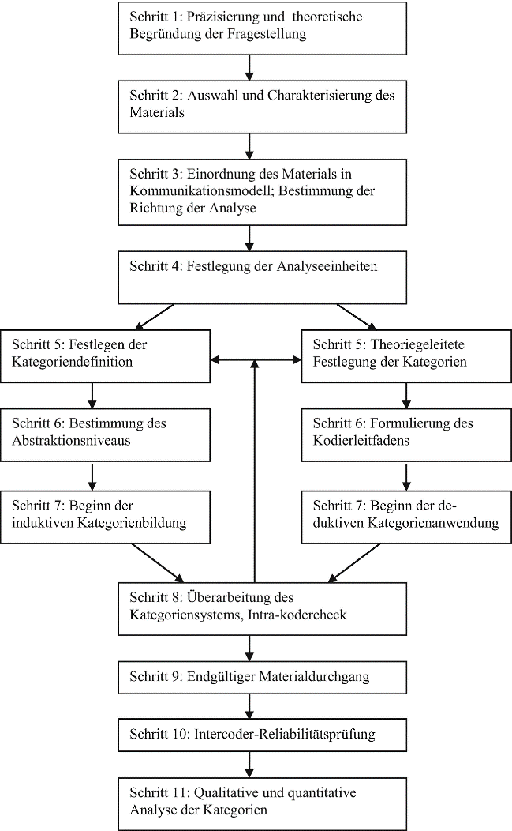
Qualitative Inhaltsanalyse: Mayring
Analyse von Texten/ Kommunikation
Fixiert
Systematisch/Regel-geleitet
Kodierschema !
MaxQDA: https://www.zedat.fu-berlin.de/Benutzerservice.MAXQDA

Slide 4
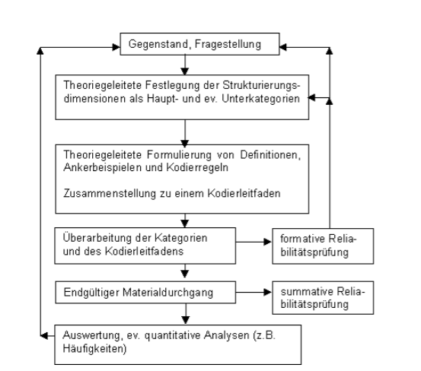
Deduktive Analyse

Slide 5
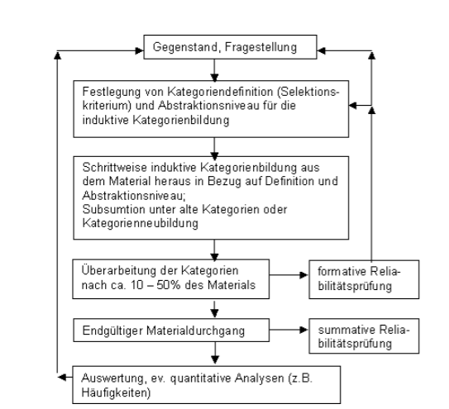
Induktive Analyse

Slide 6
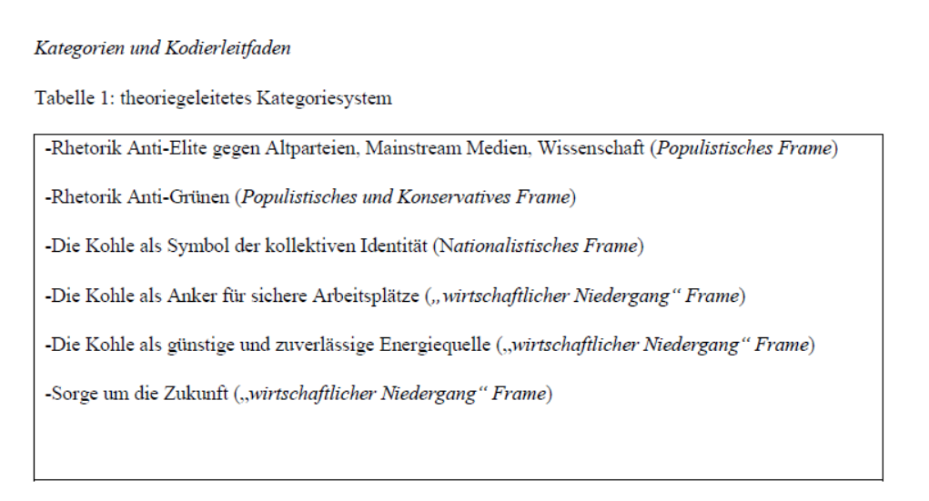
Kodierleitfaden Beispiel: Rechtspopulistische Frames im Kohleaustieg

Slide 7
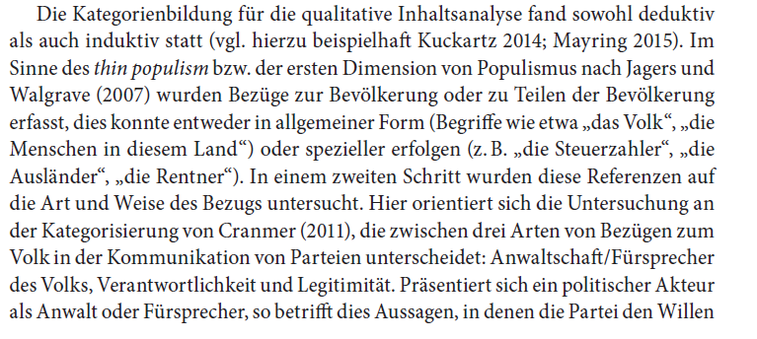
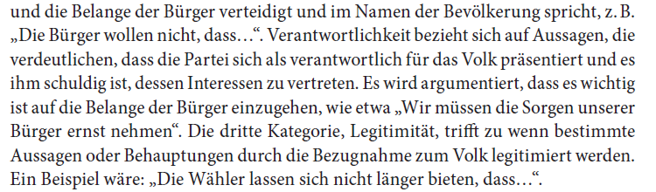
Beispiel: Merkle, Susanne. "Populistische Elemente in der Kommunikation der Alternative für Deutschland." Europawahlkampf 2014. Springer VS, Wiesbaden, 2016. 129-152.
Inhaltsanalyse der Wahlkampfkommunikation der AfD zur Europalwahl 2014
Texte: Fernsehspot, Plakate, Pressemitteilungen
Koderischema: Thin Populism +Thick Populism + common sense + Ausgrenzung spezifischer Bevölkerungsgruppen

Slide 8
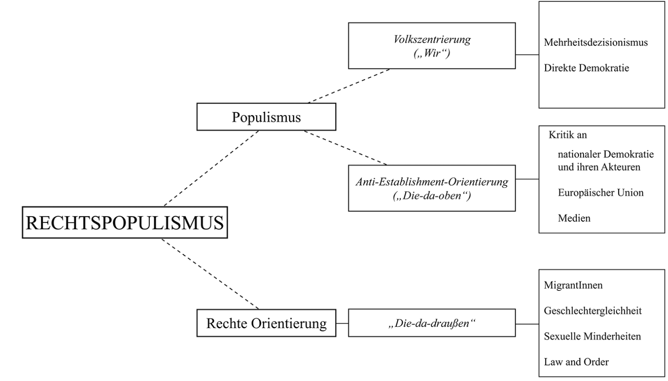
Übung: Populistische Elemente in der AfD Kommunikation?

